Slide 1

ỦY BAN NHÂN DÂN QUẬN LONG BIÊN
TRƯỜNG MẦM NON HOA SỮA
LĨNH VỰC PHÁT TRIỂN NGÔN NGỮ
Đề tài : Truyện “ Chào buổi sáng ’’
Lứa tuổi : Nhà trẻ D1 ( 24-36 tháng )
Năm học 2022-2023

Slide 2


.
1. Ổn định : Cô và trẻ cùng hát bài : Con chim non

Slide 3
2.Phương pháp , hình thức tổ chức :
* Lần 1 : Cô kể diễn cảm
* Lần 2 : Cô kể cùng tranh

Slide 4
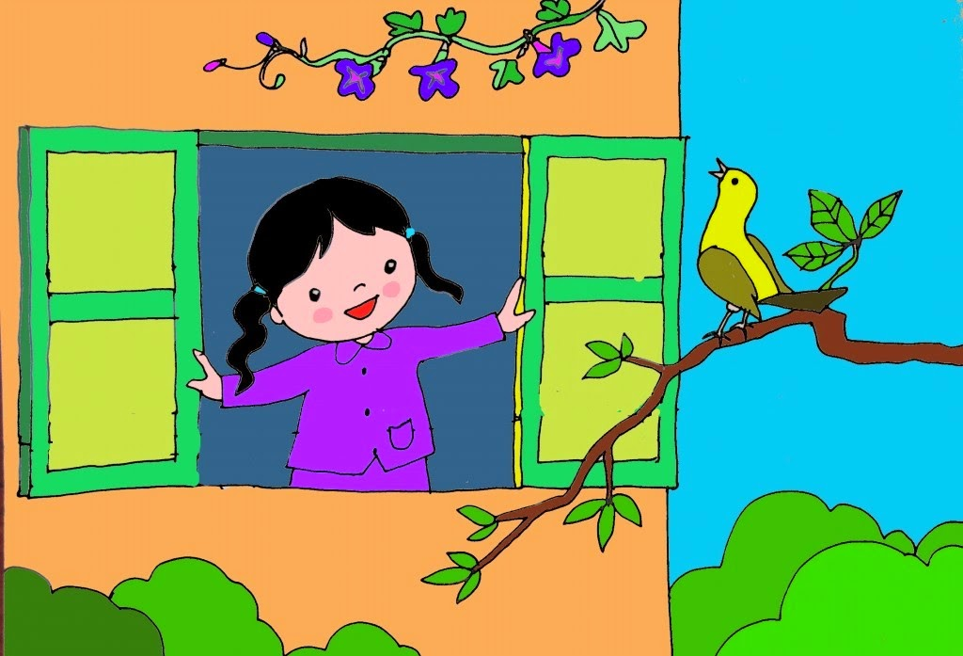
Buổi sáng, bé thức dậy và mở cánh cửa sổ ra. Bé thấy ngoài trời nắng đẹp và có một chú Chim đậu trên cành cây đang hót líu lo, líu lo.
- Bé nói,chào chú Chim. Chúc chú một buổi sáng vui vẻ
- Chú chim chào bé ngoan! Chút chít, chút chít...- chú Chim nói rối rít.

Slide 5
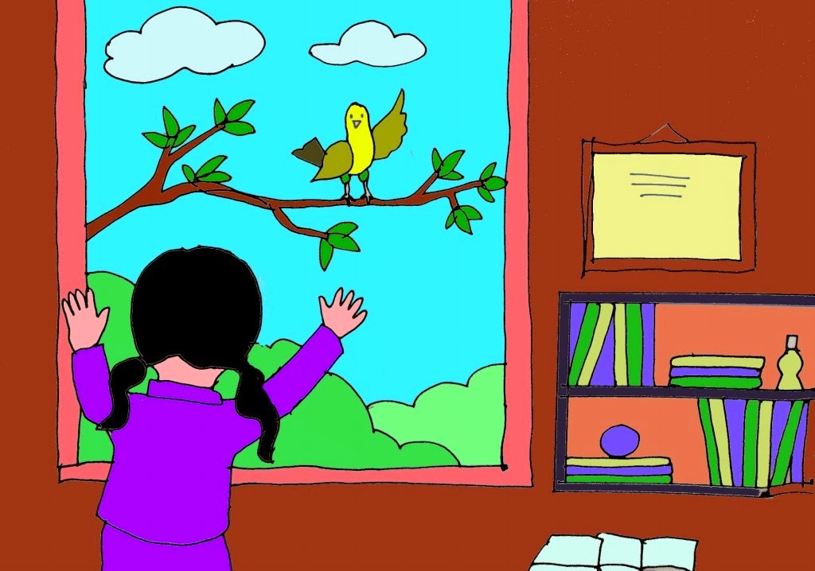
Bé vẫy vẫy tay chào Chim và chú Chim vẫy hai cánh chào lại.

Slide 6

Cô cừa kể cho các con nghe câu chuyện gì?

Slide 7
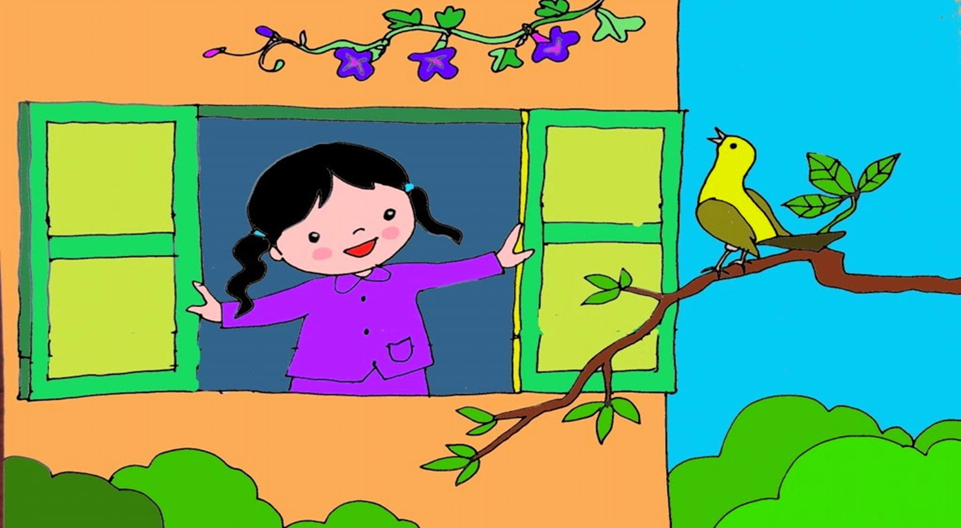
Trong câu chuyện có những nhân vật nào?

Slide 8

- Buổi sáng khi thức dậy bé đã làm gì?
-Bé nhìn thấy chú gì đậu trên cành?
Trích dẫn – đàm thoại
- Bé làm gì để chào chú chim?
- Chú chim đã chào bé lại như thế nào

Slide 9

3. Kết thúc

